Slide 1
高级算法设计与分析 Advanced Computer Algorithm Design & Analysis 2024.10
吕志鹏
丁俊文 苏宙行
zhipeng.lv@hust.edu.cn
群名称：高级算法设计与分析2024
群 号： 763050988
本节课

Slide 2
Chapter 2 Mathematical Modeling 组合优化问题的数学建模
Notes:
很多人觉得学的知识总是用不上，比如这门课后面会学到的各种优化算法，但平常好像见不到什么需要优化的问题。
其实对我来说，看个电影读个小说都能发现很多优化问题。
[放视频] TSP-TW
你看，连区区一个电工，写小说都能写出优化问题。
这么一说，感觉好像确实有很多优化问题，但是和经典问题相差太远，说不清楚具体是什么问题，建立不起联系。
所以我们需要形式化描述，剥离细节，抽象本质。
研究生以前大家都只负责做题，现在大家不是学生是研究生了，要从做题人变成出题人。
同一个具体问题可以有多种抽象描述方式，题目出得好解题的人思路会更加清晰。
所以这节课我们不讲具体的求解方法，只讲如何向计算机描述问题然后让它自动解决问题。
先卖个关子，希望大家在以后的课程中能学得更有兴趣、更有动力一点。

Slide 3
内容提要
意义
要素
数学规划
建模技巧
总结
概念
基础
常用范式
标准型
一般型
求解器
观察角度
多目标
非线性表达式
改进模型
课堂练习
Notes:
对于已经上过相关专业课的同学, 你们对这些内容的理解可能比我更加深刻, 希望这些同学能够积极参与互动, 同时照顾一下没接触过相关知识的同学, 不要嫌弃我讲得简单或者讲得慢.

Slide 4
引言.什么是科学与技术

Slide 5
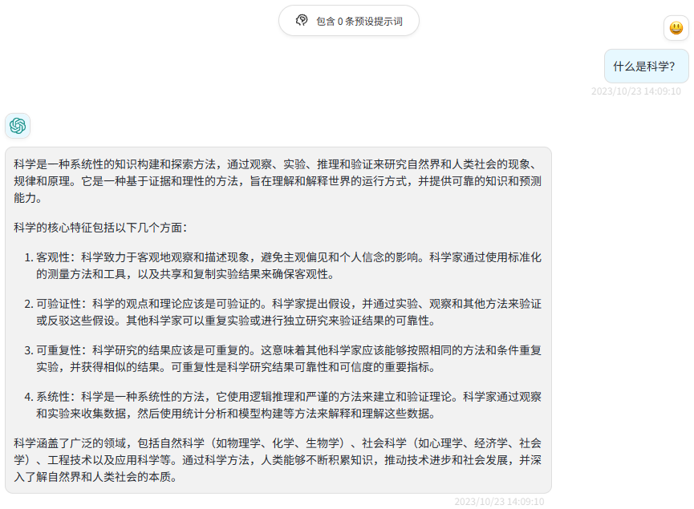
引言.什么是科学与技术

Slide 6
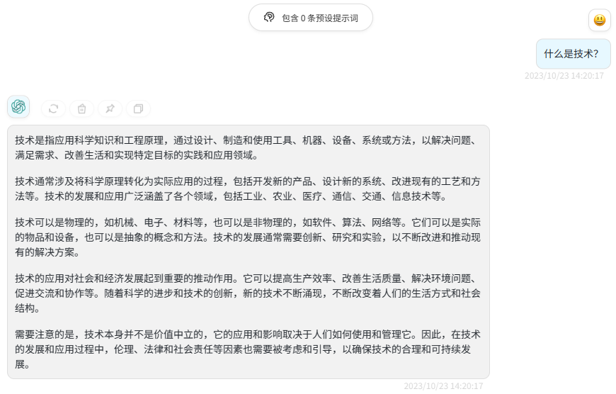
引言.什么是科学与技术

Slide 7
引言.什么是科学与技术
科学就是建模
哪些是可变的？
哪些是不变的？
什么是可能发生的？
什么是不可能出现的？
哪些条件必然会被满足？
系统倾向于收敛到什么状态？
技术就是求解
在满足各种规律和法则的前提下
找到有利的解决方案

Slide 8
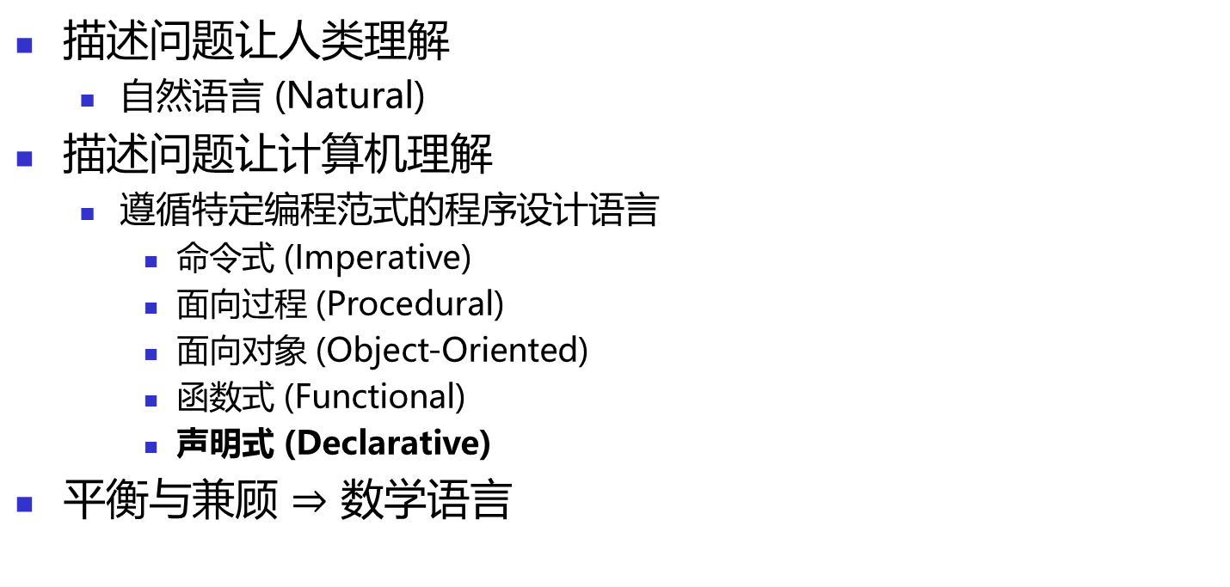
引言.什么是数学建模
描述问题让人类理解
自然语言 (Natural)
描述问题让计算机理解
遵循特定编程范式的程序设计语言
命令式 (Imperative)
面向过程 (Procedural)
面向对象 (Object-Oriented)
函数式 (Functional)
声明式 (Declarative)
平衡与兼顾 $⇒$ 数学语言
Notes:
自然语言表述太过自由, 信息是否完整取决于讲述者的表达能力. 即使是用八股文, 中学议论文, 学术论文这样的模板化的表述方式, 还是无法避免二义性的问题.
而编程语言往往对很多人来说又晦涩难懂, 而且暴露了过多的细节, 聚焦于问题求解而不是描述问题定义, 不利于抓住问题的核心和实质.
当然, 这是大多数人对编程的刻板印象, 程序设计语言其实也是有很多类别的, 有一些编程范式其实非常适合我们的场景.

Slide 9
引言.建模的意义
屏蔽技术细节
质与量的区别
抽象出问题本质
主要矛盾与次要矛盾
归约成经典问题
适配成熟的解决方案
快速验证技术路线可行性
低代码短平快
评估求解效果
上下界计算
做了什么问题 vs 用了什么方法

Slide 10
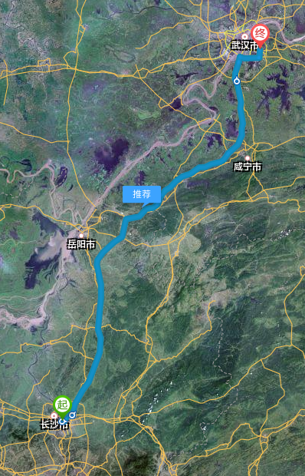
引言.建模要素.举例
武汉
长沙

Slide 11
引言.建模要素.举例.目标
正常: 最省钱
政客: 时间最短
商人: 时间和金钱的平衡
环保: 能耗最少
Notes:
首先是评价标准, 什么样的方案是令人满意的愿意采纳的好方案? 两个不同的方案怎么评判谁好谁坏?

Slide 12
引言.建模要素.举例.决策
徒步
骑行
自驾
长途 大巴
动车 高铁
飞机
轮船
直升机
折跃
Notes:
明确了目标之后, 我们需要考虑怎么表示我们的解决方案.
不然你说你找到了一个绝妙的解决方案, 但是不知道怎么脚踏实地地一步一步实现它, 就很尴尬了.

Slide 13
引言.建模要素.举例.决策
徒步/骑行/自驾
走哪些道路
在哪里吃住
长途巴士/动车高铁/飞机/轮船
坐哪个班次
在哪里换乘
直升机?
折跃???

Slide 14

引言.建模要素.举例.约束
首先…
当前科技水平能够实现
不能有生命危险
不违反国家法律法规
有足够的财力物力体力
时间花费不能过长
…

Slide 15
引言.建模要素.举例.已知
道路
长度
油耗
耗时
与哪些道路交汇
过路费
危险性
载具
巡航速度
续航能力
熟悉程度
延误概率分布
安全性
Notes:
怎么知道一个决策有没有违反约束? 有没有最大程度地实现目标? 我们的数学模型里还缺了什么?
构造一个完整的数学模型的最后一块拼图就是已知条件.

Slide 16
引言.建模要素
已知
约束
不择手段
知己知彼
决策
目标
运筹帷幄
有的放矢

Slide 17
数学建模.常用范式
通用
狭义的数学规划 (Mathematical Programming)
约束编程 (Constraint Programming)
最大可满足性问题 (Maximum Satisfiability Problem)
QBF, SMT, BoOp, ...
专用
问题归约 (Reduction)
Karp's 21 NP-complete problems
建模与求解相结合
动态规划 (Dynamic Programming)
Notes:
数学建模的好处在于, 在现有的技术水平下, 计算机是可以直接理解建模语言的. 于是对于简单问题, 完成了建模就完成了求解.
但是前面说了那么多, 还是自然语言的描述, 计算机能理解的形式化的描述又是怎样的呢?
需要特殊说明的是, 问题归约里面最经典的是 NP 完全问题的归约, 而这颗归约树的根节点就是 SAT 问题.
所以用 SAT 问题对其他问题编码本质上也是一种归约, 但是直接对一个问题进行编码和通过巧妙的构造将问题完美地映射到 SAT 问题, 在思维模式上稍有区别.

Slide 18
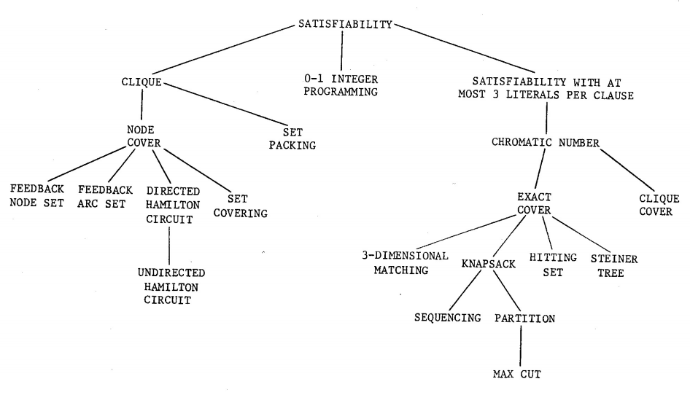
数学建模.常用范式.归约
Notes:
图中画圈的都是我们实验室已经研究过或者在实际工业应用中遇到过的问题, 部分问题后面可能会进行专题报告.
作为比较接近树根的基础问题, 它们的研究价值是非常重大的.
这里又给大家留个思考题, 为什么背包问题是 NP 问题? 它不是可以用多项式时间的动态规划算法求解吗?

Slide 19
数学建模.常用范式.归约
(Max)SAT Encoding
为什么上面的归约树似乎是单向的？
Notes:
可以把简单问题复杂化，不能把复杂问题简单化

Slide 20
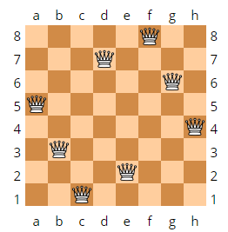
数学建模.常用范式.归约
N皇后问题 => 最大独立集问题

Slide 21
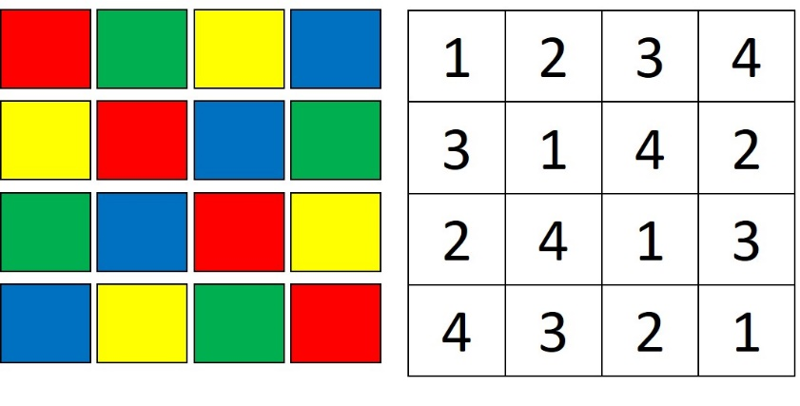
数学建模.常用范式.归约
拉丁方问题 => 图着色问题

Slide 22
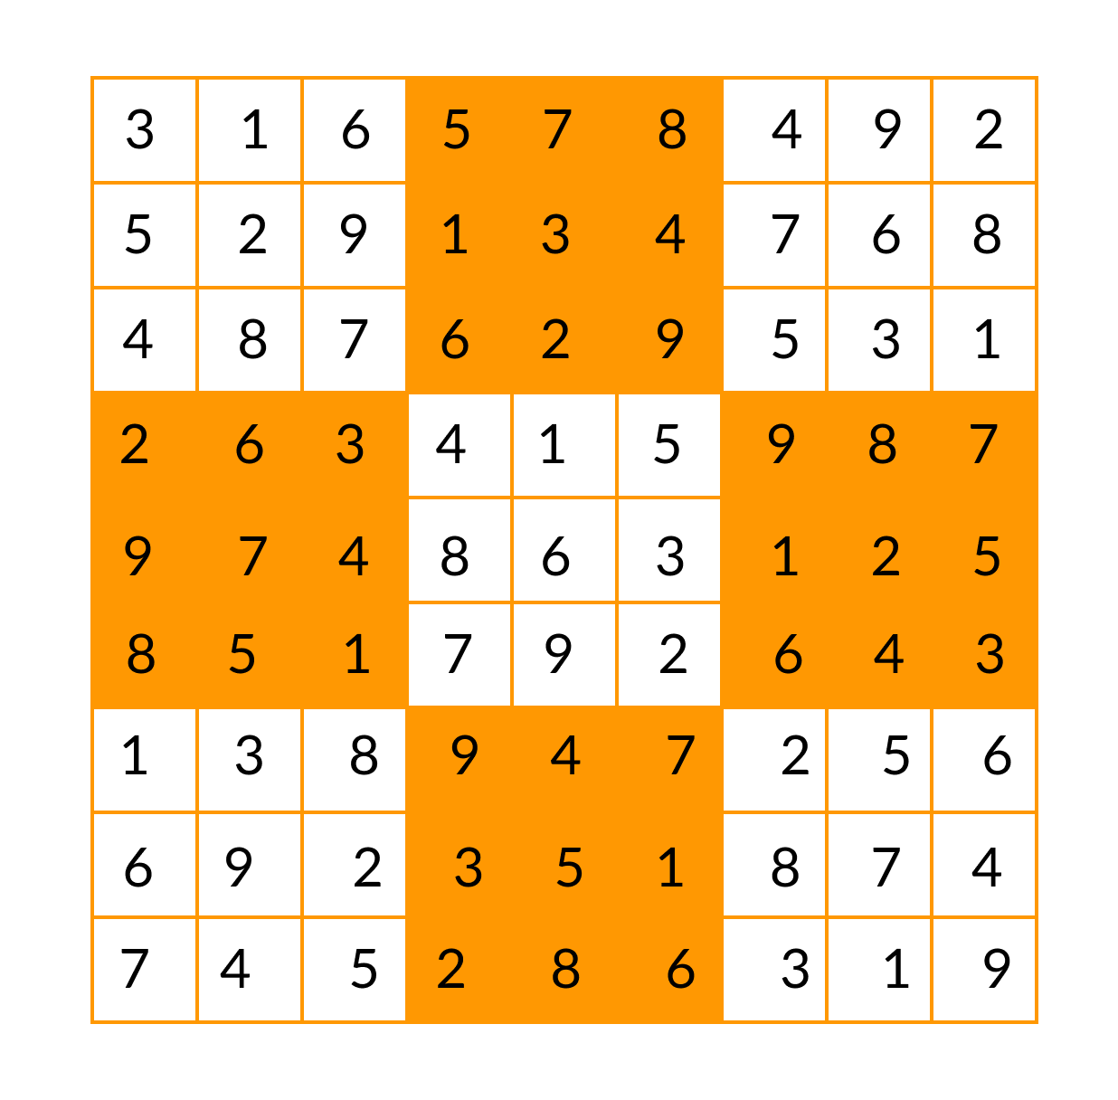
数学建模.常用范式.归约
数独问题 => 图着色问题

Slide 23
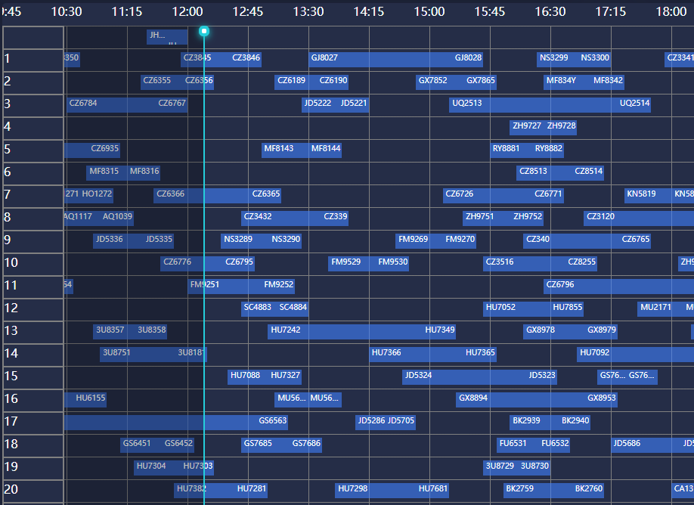
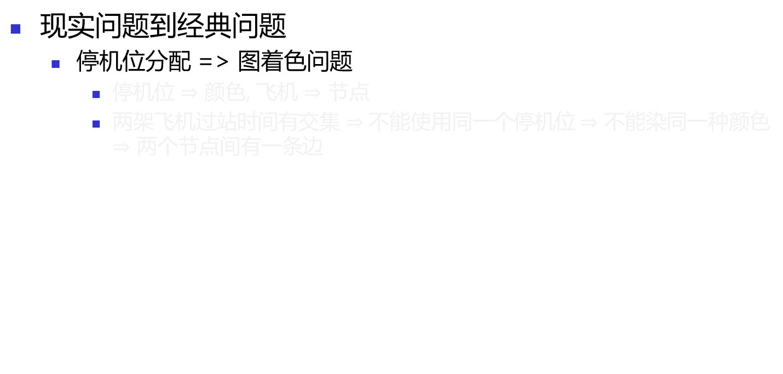
数学建模.常用范式.归约
现实问题到经典问题
停机位分配 => 图着色问题
停机位 $⇒$ 颜色, 飞机 $⇒$ 节点
两架飞机过站时间有交集 $⇒$ 不能使用同一个停机位 $⇒$ 不能染同一种颜色 $⇒$ 两个节点间有一条边

Slide 24
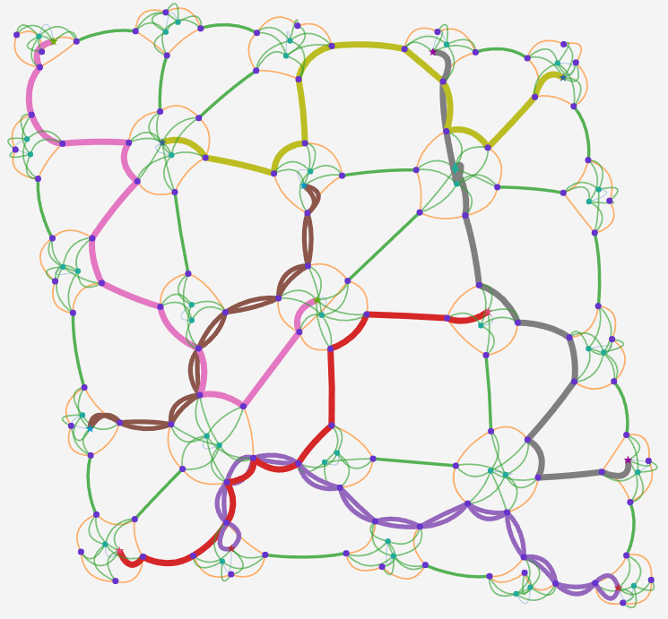
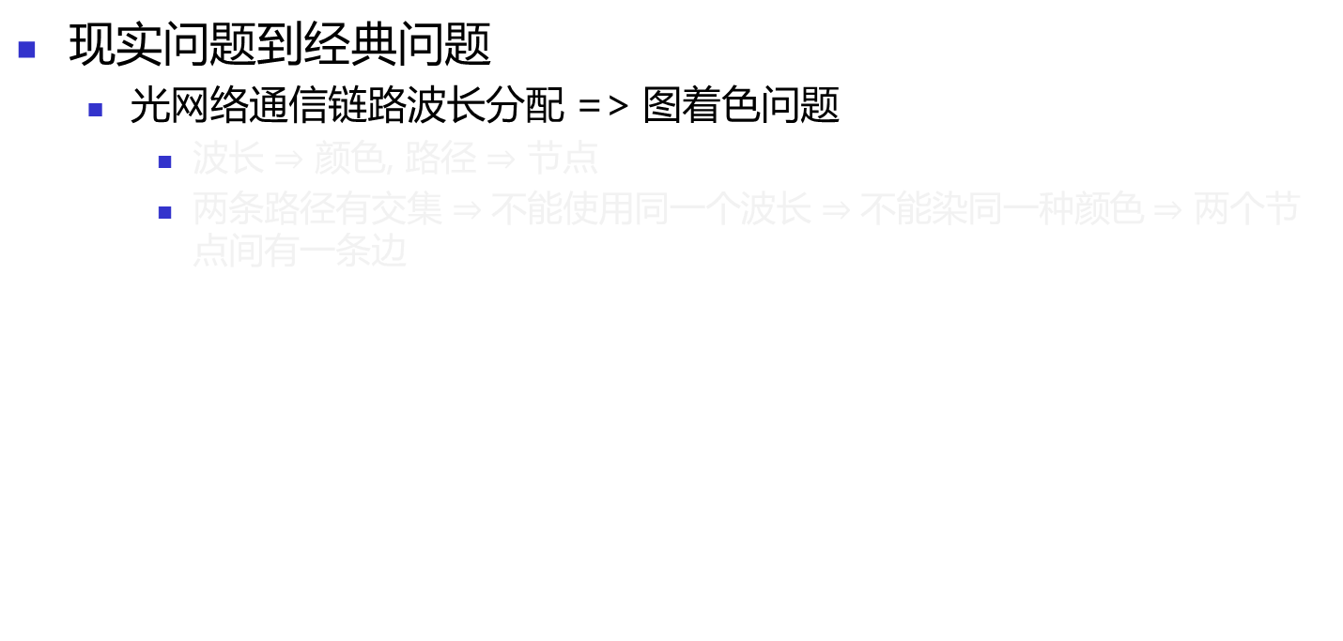
数学建模.常用范式.归约
现实问题到经典问题
光网络通信链路波长分配 => 图着色问题
波长 $⇒$ 颜色, 路径 $⇒$ 节点
两条路径有交集 $⇒$ 不能使用同一个波长 $⇒$ 不能染同一种颜色 $⇒$ 两个节点间有一条边

Slide 25
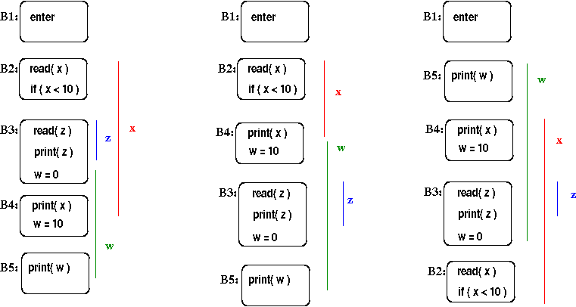
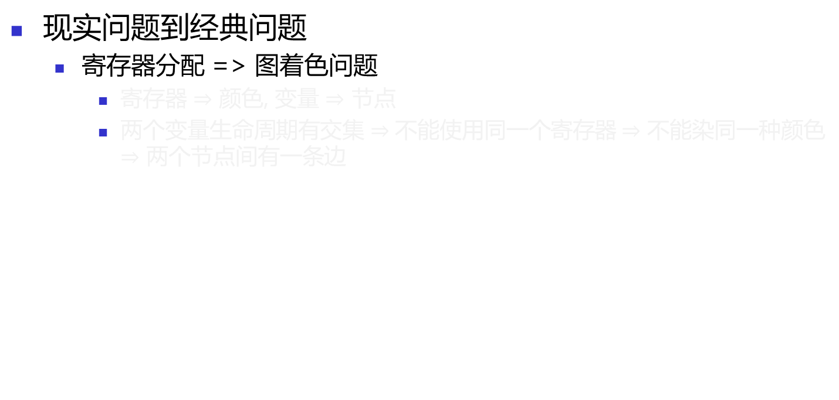
数学建模.常用范式.归约
现实问题到经典问题
寄存器分配 => 图着色问题
寄存器 $⇒$ 颜色, 变量 $⇒$ 节点
两个变量生命周期有交集 $⇒$ 不能使用同一个寄存器 $⇒$ 不能染同一种颜色 $⇒$ 两个节点间有一条边

Slide 26
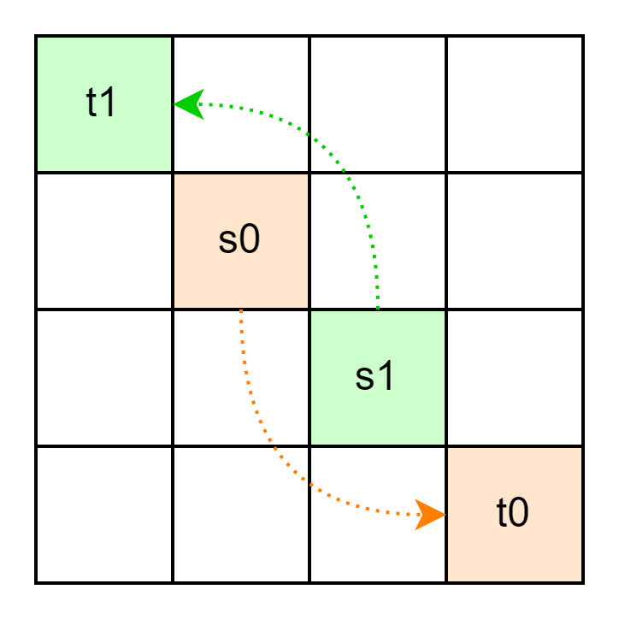
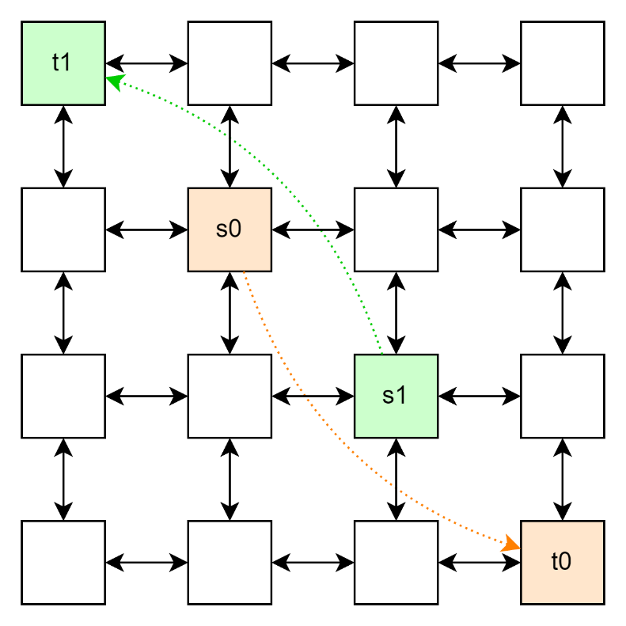
数学建模.常用范式.归约
现实问题到经典问题
不交叉网格路由问题 => 网络流问题（点上约束变为边上约束）
源宿匹配指定：多货物流（NP）
源宿自由匹配：最小费用流（P）

Slide 27
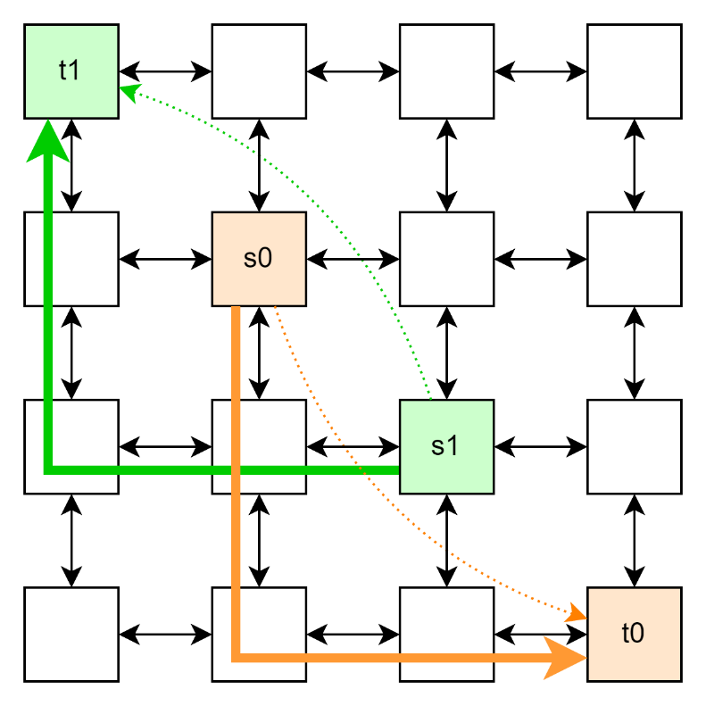
数学建模.常用范式.归约
现实问题到经典问题
不交叉网格路由问题 => 网络流问题（点上约束变为边上约束）
源宿匹配指定：多货物流（NP）
源宿自由匹配：最小费用流（P）

Slide 28
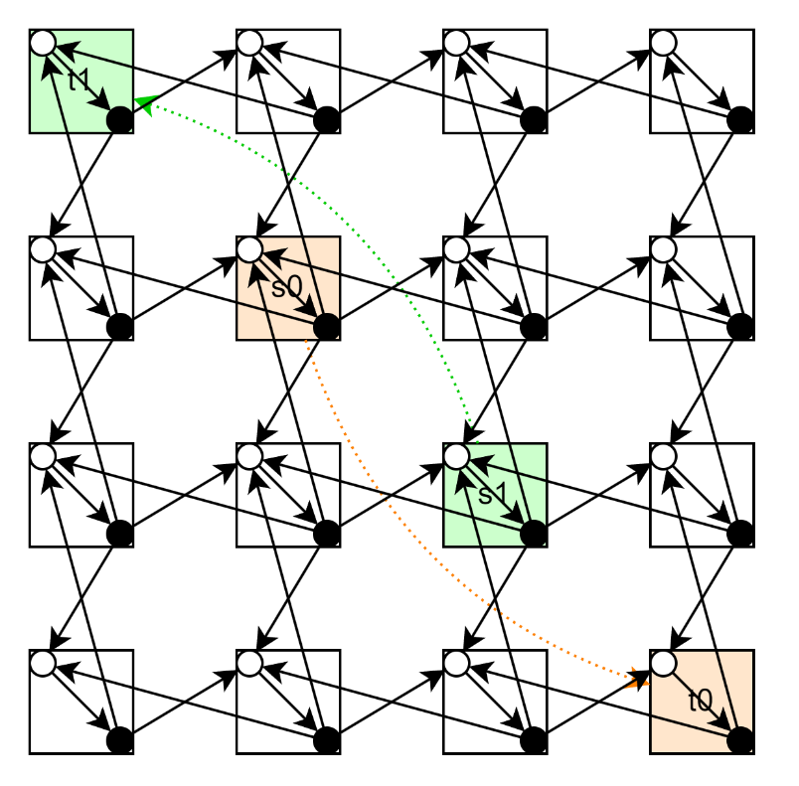
数学建模.常用范式.归约
现实问题到经典问题
不交叉网格路由问题 => 网络流问题（点上约束变为边上约束）
源宿匹配指定：多货物流（NP）
源宿自由匹配：最小费用流（P）

Slide 29
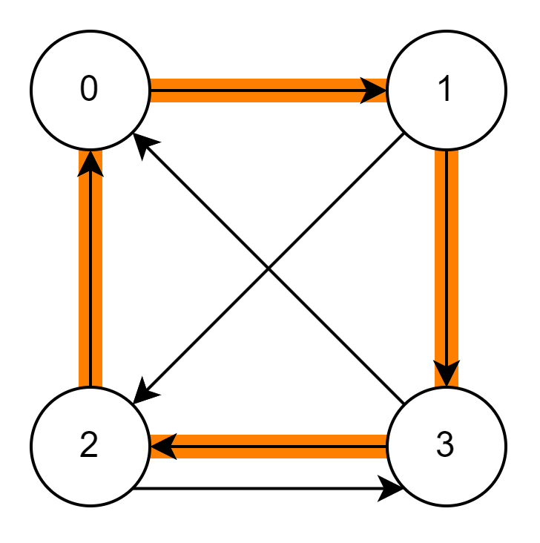
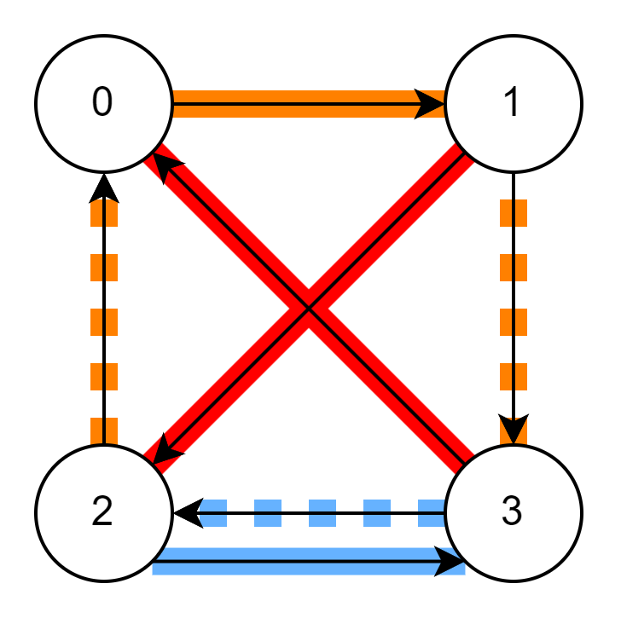
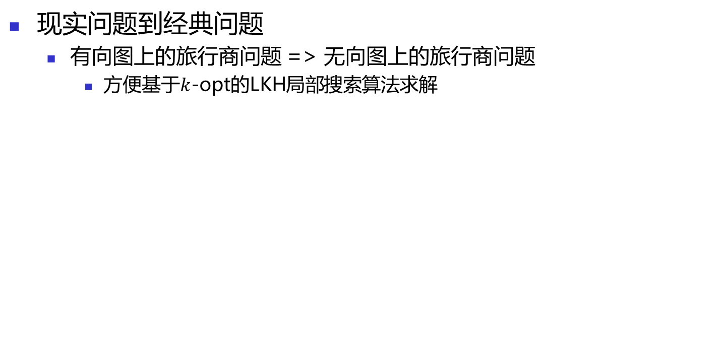
数学建模.常用范式.归约
现实问题到经典问题
有向图上的旅行商问题 => 无向图上的旅行商问题
方便基于$k$-opt的LKH局部搜索算法求解

Slide 30
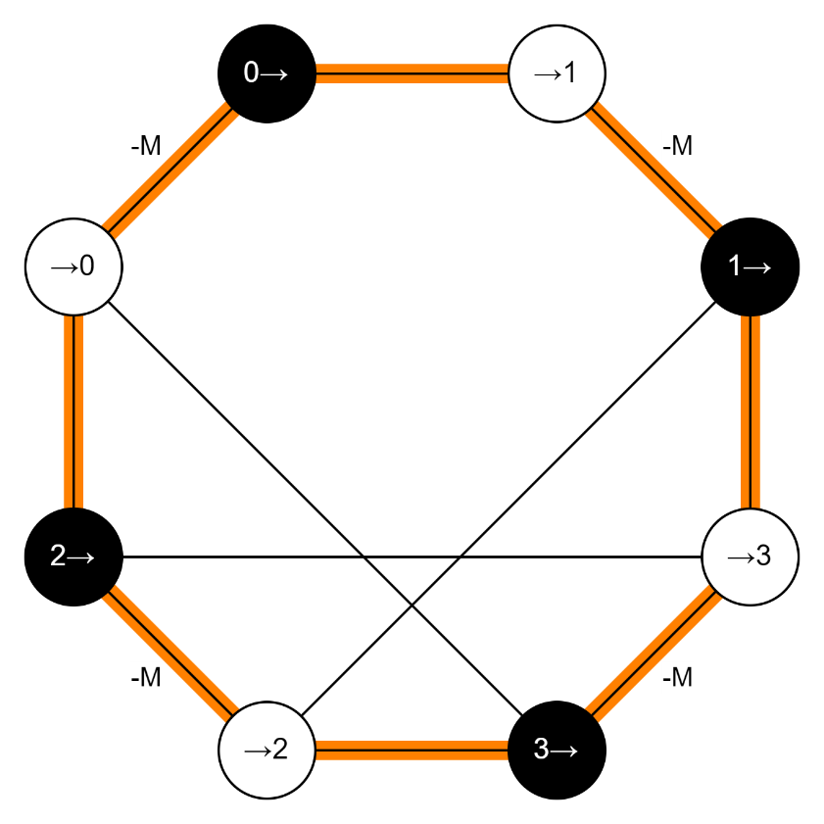

数学建模.常用范式.归约
现实问题到经典问题
有向图上的旅行商问题 => 无向图上的旅行商问题
方便基于$k$-opt的LKH局部搜索算法求解
确保最优解必经过该边

Slide 31
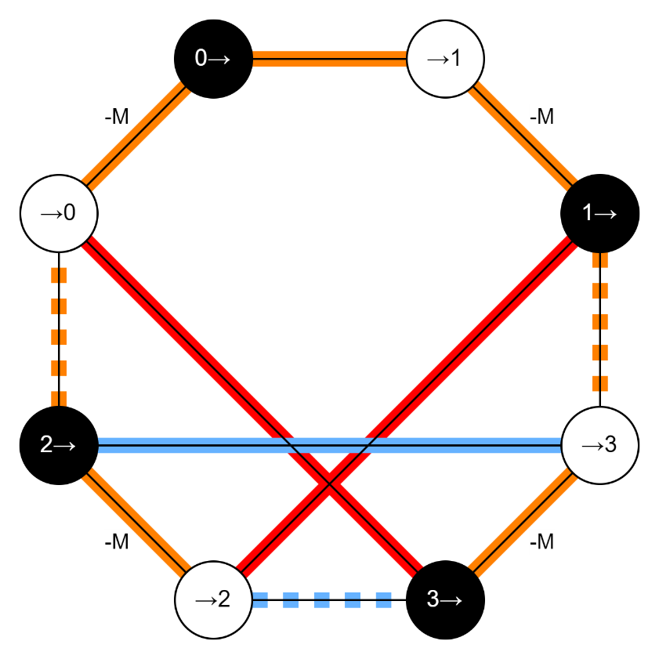
数学建模.常用范式.归约
现实问题到经典问题
有向图上的旅行商问题 => 无向图上的旅行商问题
方便基于$k$-opt的LKH局部搜索算法求解
2-opt变成了3-opt！如果被反向的子路径较长会怎样?
Notes:
原本2-opt就能实现的动作，需要(2+子路径长度)-opt才能实现！即使原本存在代价相同的双向边！

Slide 32
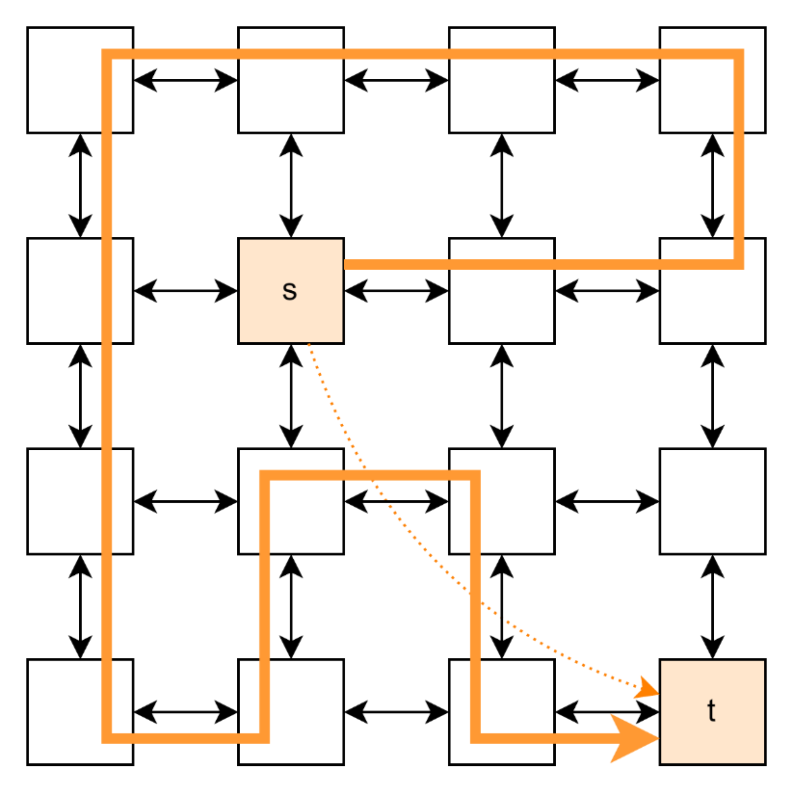
数学建模.常用范式.归约
现实问题到经典问题
最长简单路问题 => 旅行商问题
最长简单路
vs.
最短简单路
所有边权乘-1转化为最短简单路？

Slide 33
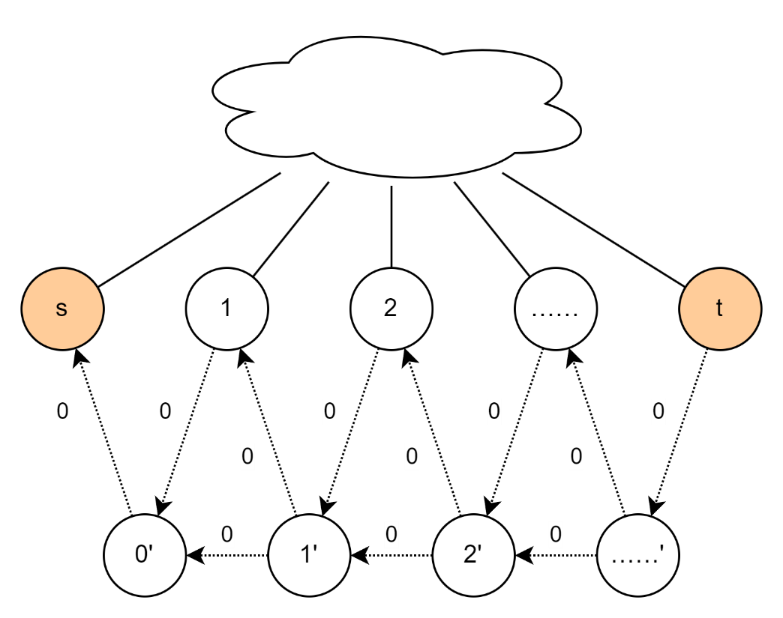
数学建模.常用范式.归约
现实问题到经典问题
最长简单路问题 => 旅行商问题

Slide 34
数学建模.常用范式.归约
现实问题到经典问题
带必经点的最短简单路问题 => 旅行商问题
全是必经点：TSP
全是可选点：最短路
部分必经部分可选？

Slide 35
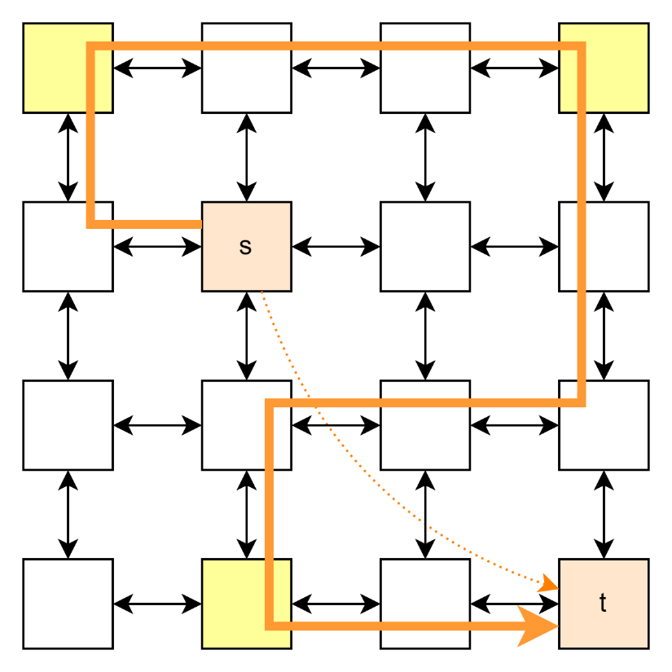
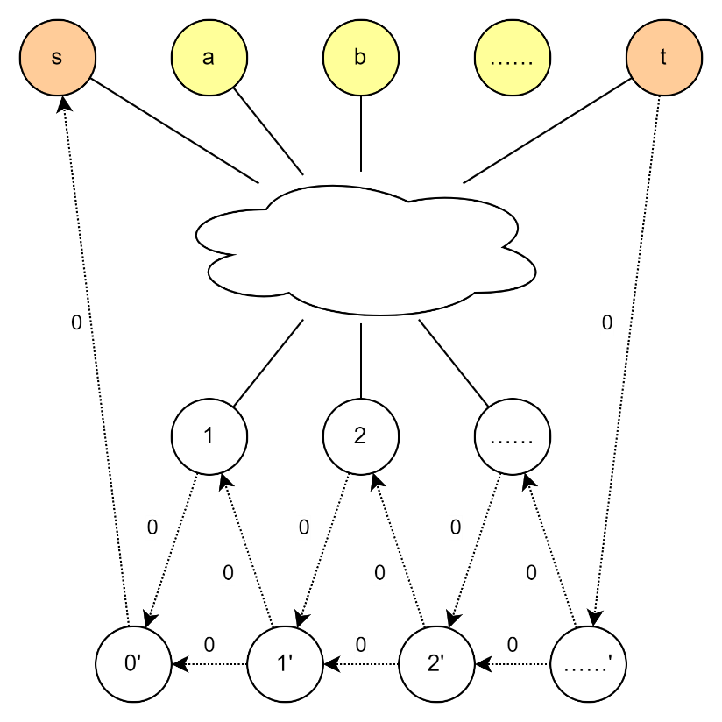
数学建模.常用范式.归约
现实问题到经典问题
带必经点的最短简单路问题 => 旅行商问题

Slide 36
数学建模.常用范式.归约
现实问题到经典问题
库存补给 => 最小费用最大流问题
如何检查断供约束违反？
库存成本如果为0会怎样？
约束流过容量的下限？
Notes:
讲到这里让我想起了一个很搞笑的问题：如果我搞到了可口可乐的配方，能卖多少钱？
要回答这个问题，就要搞清楚可口可乐成功在哪？是因为好喝吗？
乔布斯当年创办苹果组建创业团队的时候，挖百事可乐的CEO，问他“你想就这样卖一辈子糖水，还是想跟我一起改变世界？”
所以其实真就只是糖水而已，人家百事可乐味道也没多大区别。
要说成功的因素，可能有很多，但既然在我们这门课上提到这个问题，我心目中的答案肯定是——优化算法做得好。
大家想想，为什么一瓶可乐的单价可以几十年几乎不涨价，糖水甚至比某些纯水还便宜？
一瓶水、一点糖能值多少钱？但是你怎么用最低的成本把它生产出来、运到超市货架上？
可以说，成本主要在于在哪里建厂，既离供应商近又离客户近；以及物流运输过程中的怎么装载、怎么规划路径、怎么给司机排班一系列问题。这些都是典型的优化问题。
那话又说回来，为什么现在可口可乐又开始走下坡路了？因为大家都知道搞优化了，打价格战打不动了。

Slide 37
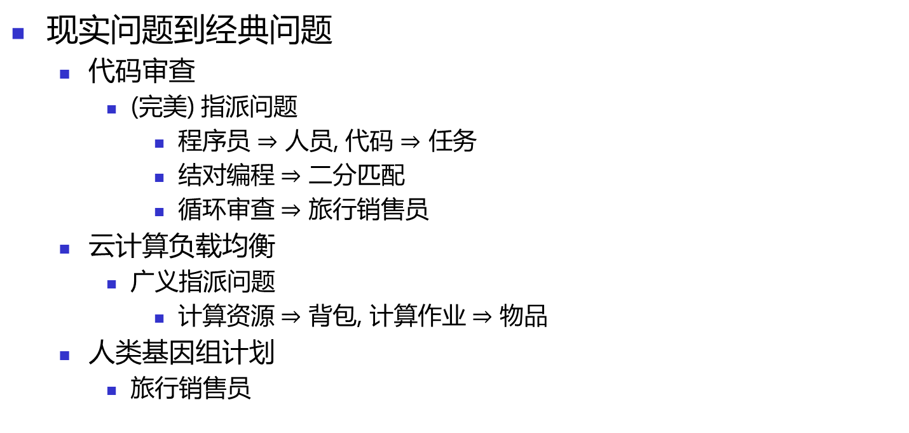
数学建模.常用范式.归约
现实问题到经典问题
代码审查
(完美) 指派问题
程序员 $⇒$ 人员, 代码 $⇒$ 任务
结对编程 $⇒$ 二分匹配
循环审查 $⇒$ 旅行销售员
云计算负载均衡
广义指派问题
计算资源 $⇒$ 背包, 计算作业 $⇒$ 物品
人类基因组计划
旅行销售员

Slide 38
数学规划.常用范式
数学规划 (Mathematical Programming)
[P] 凸优化 (Convex Optimization)
线性规划 (Linear Programming)
分数线性规划 (Linear-Fractional Programming)
二阶圆锥曲线规划 (Second Order Cone Programming)
[NP] 非凸优化 (Nonconvex Optimization)
整数规划 (Integer Programming)
混合整数规划 (Mixed Integer Programming)
非正定二次规划 (Quadratic Programming)
分数规划 (Fractional Programming)
Notes:
下面我们先把重点放到数学规划上.
数学规划又可以细分出一大堆自类别, 其中有的简单, 有的复杂.
那么什么样的问题是简单问题, 什么样的问题是困难的问题呢?
其中 SOCP 是 QP 的特例, 其目标中的系数矩阵 Q 是正定 (positive definite) 的.

Slide 39
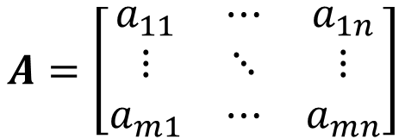
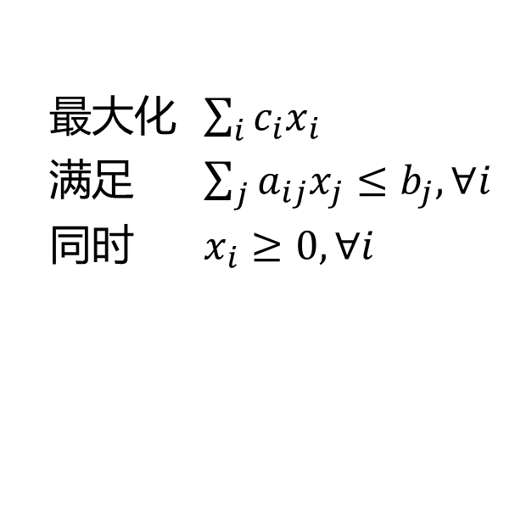
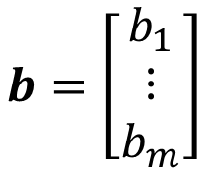
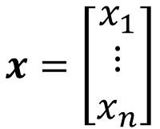
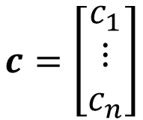
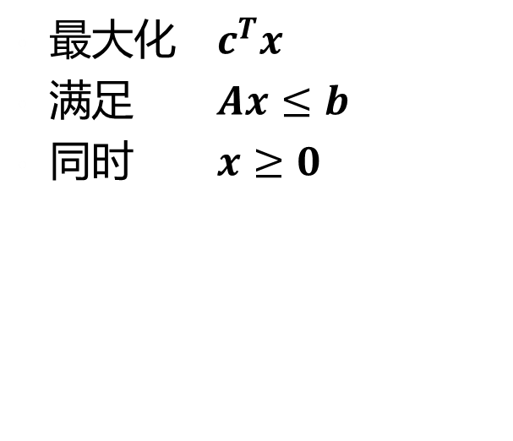
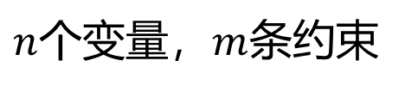
数学规划.标准型
矩阵表示
求和表示
最大化 $c^{T}x$
满足 $Ax≤b$
同时 $x≥0$
最大化 $\sum_{i}{c_{i}x_{i}}$
满足 $\sum_{j}{a_{ij}x_{j}≤b_{j},∀i}$
同时 $x_{i}≥0, ∀i$
$$c=\left[\begin{matrix}c_{1} \\ ⋮ \\ c_{n}\end{matrix}\right]$$
$$x=\left[\begin{matrix}x_{1} \\ ⋮ \\ x_{n}\end{matrix}\right]$$
$$A=\left[\begin{matrix}a_{11} & ⋯ & a_{1n} \\ ⋮ & ⋱ & ⋮ \\ a_{m1} & ⋯ & a_{mn}\end{matrix}\right]$$
$$b=\left[\begin{matrix}b_{1} \\ ⋮ \\ b_{m}\end{matrix}\right]$$
$n$个变量，$m$条约束
Notes:
生产实践中遇到的绝大多数问题都可以用线性规划的标准型描述.
下面我们以线性规划的标准型为例, 看看前面说的建模要素在形式化的语言中长什么样.
注意矩阵形式中的粗体, 表示是向量或矩阵.

Slide 40
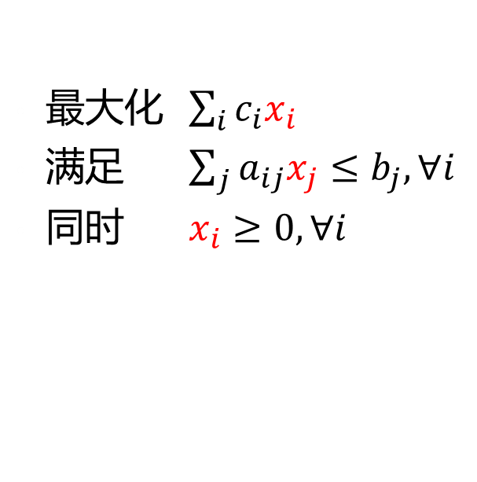
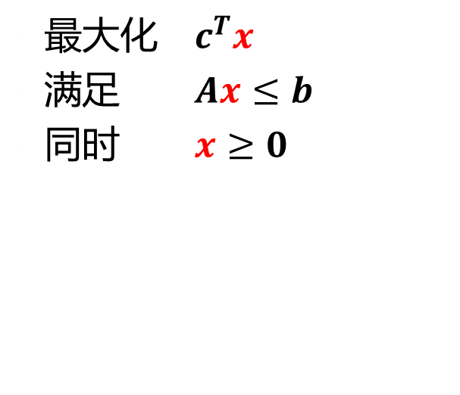
数学规划.标准型.决策
矩阵表示
求和表示
最大化 $c^{T}x$
满足 $Ax≤b$
同时 $x≥0$
最大化 $\sum_{i}{c_{i}x_{i}}$
满足 $\sum_{j}{a_{ij}x_{j}≤b_{j},∀i}$
同时 $x_{i}≥0, ∀i$
Decision
Notes:
决策.

Slide 41
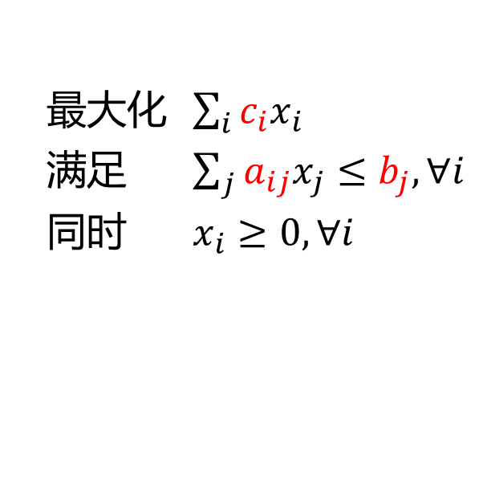
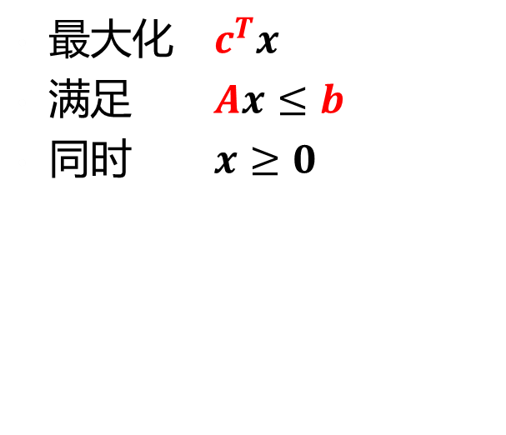
数学规划.标准型.已知
矩阵表示
求和表示
最大化 $c^{T}x$
满足 $Ax≤b$
同时 $x≥0$
最大化 $\sum_{i}{c_{i}x_{i}}$
满足 $\sum_{j}{a_{ij}x_{j}≤b_{j},∀i}$
同时 $x_{i}≥0, ∀i$
Known
Notes:
已知.

Slide 42
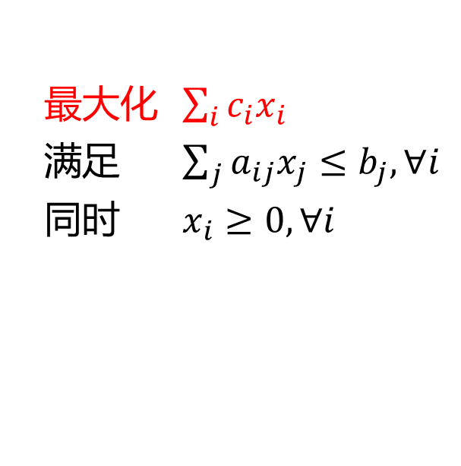
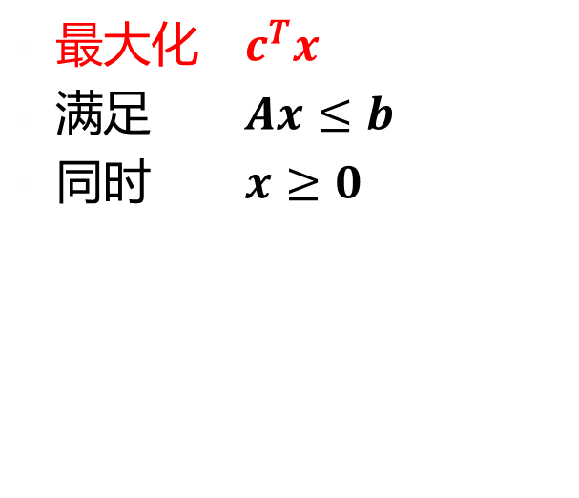
数学规划.标准型.目标
矩阵表示
求和表示
最大化 $c^{T}x$
满足 $Ax≤b$
同时 $x≥0$
最大化 $\sum_{i}{c_{i}x_{i}}$
满足 $\sum_{j}{a_{ij}x_{j}≤b_{j},∀i}$
同时 $x_{i}≥0, ∀i$
Objective
Notes:
目标.

Slide 43
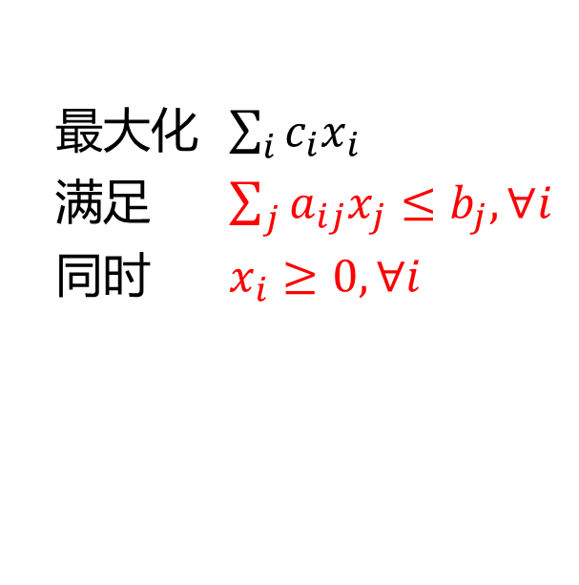
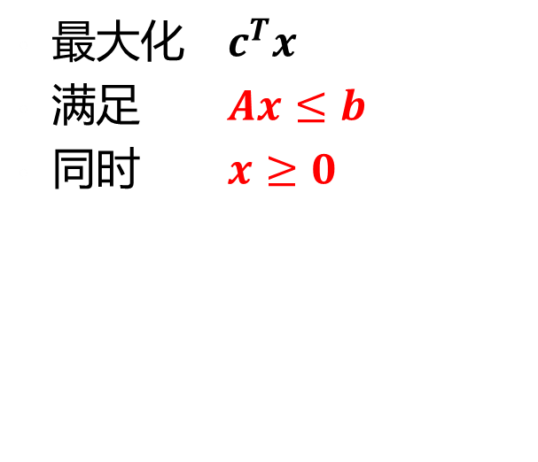
数学规划.标准型.约束
矩阵表示
求和表示
最大化 $c^{T}x$
满足 $Ax≤b$
同时 $x≥0$
最大化 $\sum_{i}{c_{i}x_{i}}$
满足 $\sum_{j}{a_{ij}x_{j}≤b_{j},∀i}$
同时 $x_{i}≥0, ∀i$
Constraint
Notes:
约束.

Slide 44
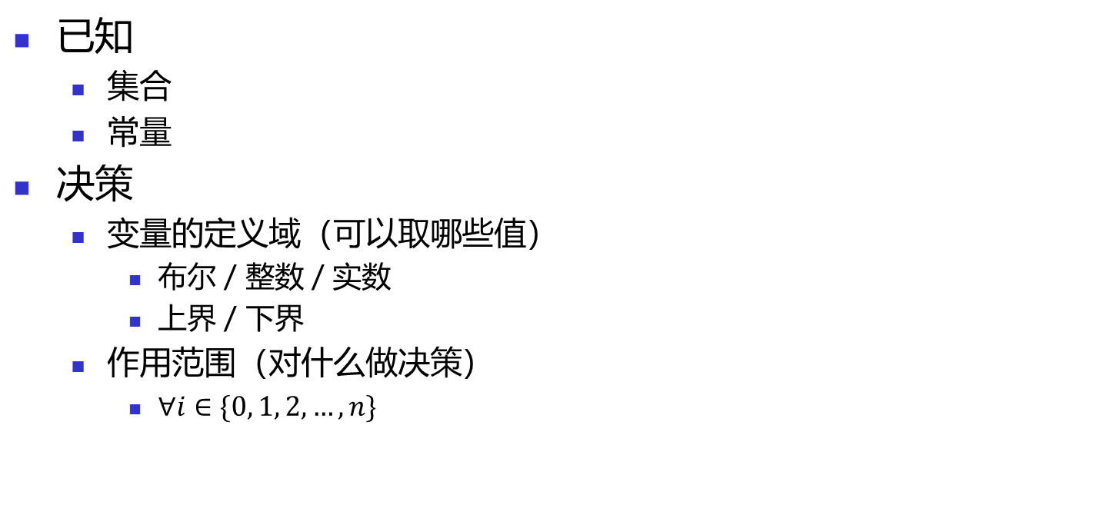
数学规划.一般型
已知
集合
常量
决策
变量的定义域（可以取哪些值）
布尔 / 整数 / 实数
上界 / 下界
作用范围（对什么做决策）
$∀i∈\{0, 1, 2,…,n\}$
Notes:
在实际应用中, 例如写论文或者编程实现时, 往往需要对原始模型进行矩阵变换或者说移项才能得到标准型.
经过这样一翻折腾会丢失很多原始问题的特征, 虽然更容易被计算机理解, 但是对人来说可读性就变差了很多.
而事实上化为标准型的方法其实很简单, 说白了就是不等式移项, 所以平常建模都会使用一般型.
所谓一般型, 就是描述方式不用那么刻板, 可以更加灵活, 但是灵活的代价就是很容易写出不规范的形式.
下面我来讲讲我在做实际问题的过程中总结的一些经验.

Slide 45
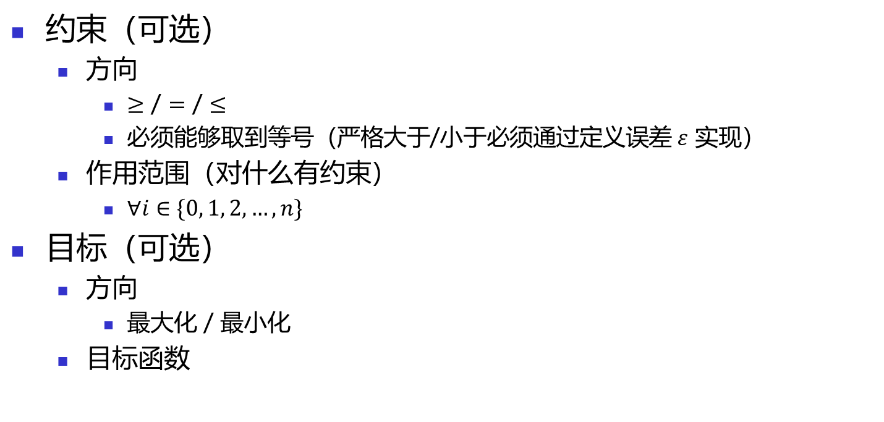
数学规划.一般型
约束（可选）
方向
$≥$ / $=$ / $≤$
必须能够取到等号（严格大于/小于必须通过定义误差 $ε$ 实现）
作用范围（对什么有约束）
$∀i∈\{0, 1, 2,…,n\}$
目标（可选）
方向
最大化 / 最小化
目标函数

Slide 46
数学规划.展开型
coins.lp
Maximize
.01 Pennies + .05 Nickels + .1 Dimes + .25 Quarters + 1 Dollars
Subject To
Copper: .06 Pennies + 3.8 Nickels + 2.1 Dimes + 5.2 Quarters + 7.2 Dollars - Cu = 0
Nickel: 1.2 Nickels + .2 Dimes + .5 Quarters + .2 Dollars - Ni = 0
Zinc: 2.4 Pennies + .5 Dollars - Zi = 0
Manganese: .3 Dollars - Mn = 0
Bounds
Cu <= 1000
Ni <= 50
Zi <= 50
Mn <= 50
Integers
Pennies Nickels Dimes Quarters Dollars
End

Slide 47
建模技巧.观察角度
观察问题的角度
路径规划问题
依次经过哪些节点
(依次) 经过哪些边
图着色问题
每种颜色的节点集合包含了哪些节点
每个节点染什么颜色
布尔表达式可满足性问题
保证每个布尔变量在所有子句中取值一致, 最大化真子句数量
保证每个子句均为真, 最大化布尔变量的一致性
目标与约束相互转换
差到一定程度也是不可接受的 vs 总能做得很好不需要加以限制
Notes:
严格地说, 最大化真子句数量其实是 MAX-SAT 问题的特例, 即所有子句均为软子句且权重均为 1.
当表达式可满足时, 上述 MAX-SAT 问题的最优解一定是 SAT 问题的可行解.
讲到这页PPT, 其实前面建模的意义那里漏了一个很重要的内容, 就是建模和求解其实也并非互不相关, 事实上他们是紧密耦合在一起的.
有的模型很好求解, 比如计算重力, 用 F = mg 的话, 那小学生都能帮你求解, 但是用万有引力公式, 那就稍微难一点了但是中学生也都搞得定, 但是这些模型不准确, 不在地表附近就不对了.
那要考虑准确的模型要怎么算呢? 首先地球不是质点, 把这个想清楚就要牵扯到微积分的知识了; 其次你可能还要考虑到相对论效应, 那就更复杂了.
但是模型准确又会有代价, 就是你可能求不出结果了, 或者至少是在合理的时间内求解.
所以建模和求解是紧密相关的, 很多时候我们需要在模型的准确度和求解效率之间寻找平衡点。

Slide 48
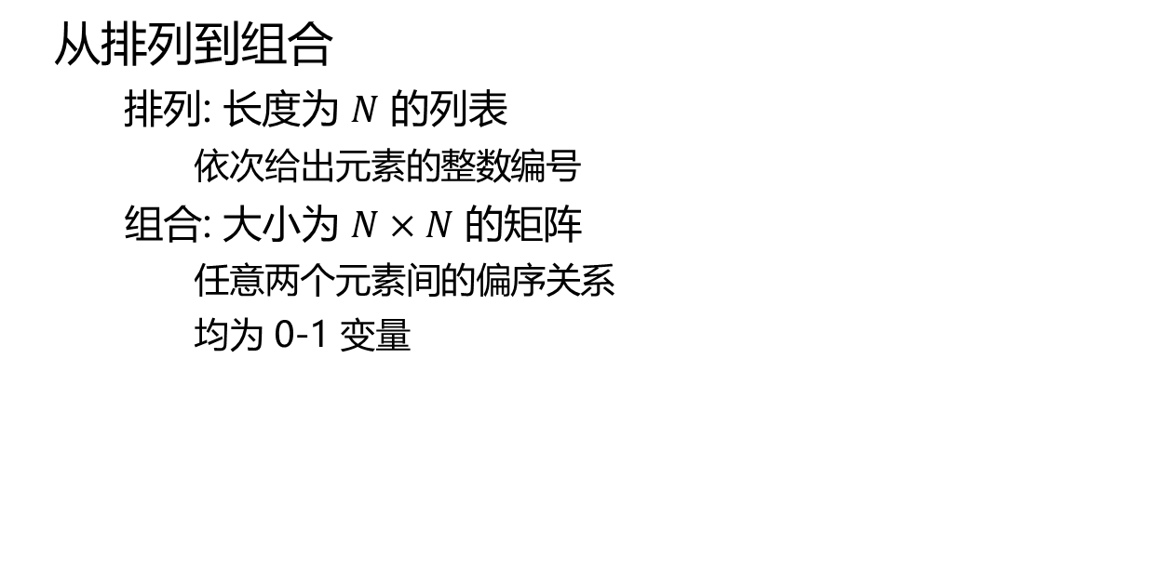
建模技巧.排列与组合的转换
 | 任务1 | 任务2 | 任务3 | 任务4
员工1 | 0 | 1 | 0 | 0
员工2 | 0 | 0 | 1 | 0
员工3 | 0 | 0 | 0 | 1
员工4 | 1 | 0 | 0 | 0
从排列到组合
排列: 长度为 $N$ 的列表
依次给出元素的整数编号
组合: 大小为 $N×N$ 的矩阵
任意两个元素间的偏序关系
均为 0-1 变量
 | 节点1 | 节点2 | 节点3 | 节点4
节点1 | 0 | 1 | 0 | 0
节点2 | 0 | 0 | 1 | 0
节点3 | 0 | 0 | 0 | 1
节点4 | 1 | 0 | 0 | 0

Slide 49
建模技巧.非线性表达式
Notes:
其实数学建模写约束的过程有点像分类问题，用不等式把解空间划分为可行解和不可行解。
有时不是线性可分的，怎么办？
思想上有些类似于分类问题中的升维 (kernel trick), 通过添加辅助维度将非线性问题线性化.
当然具体实现是完全不同的, 这些辅助维度不是通过现有的维度构造的, 而是通过布尔逻辑, 使约束在某些条件下成立, 某些条件下失效.
此外, 线性化仅仅是表象, 因为辅助变量一般是非连续变量, 问题本身已经从 LP 变成了 MIP.

Slide 50
建模技巧.非线性表达式
可以转化为线性表达式的非线性表达式
最大值最小值
绝对值
分段线性函数
逻辑运算
与或非
蕴涵
常用方法
充分大数 (Big-M)
多大才算大?
Notes:
前面提到标准型中约束和目标只能由决策变量的线性表达式构成.
所以绝对值, 二次项, 指数, 对数, 最大值等乱七八糟的函数, 以及逻辑表达式一般都不能直接被 MIP 求解器识别.
常见的错误还有把决策变量写到下标里的情况.
那么, 如果真的有相关需求, 如何用 MIP 对问题进行建模?

Slide 51
建模技巧.编程风格
尽量使用单字母表示符号
实在不够用可以考虑希腊字母
同类符号保持一致性
建议集合用大写字母
建议常量用大写字母
决策变量用小写字母
可以定义函数替换复杂的表达式
Notes:
集合用大写是借鉴了数学家的书写风格.
常量用大写是借鉴了程序员的编程风格.
决策变量用小写是数学家和程序员的共识.

Slide 52
课堂练习
根据模型还原问题
背包问题
根据问题描述建模
图着色问题
判定版本
优化版本
中心选址问题
最短路问题
旅行销售员问题 (TSP)
平面装配问题

Slide 53
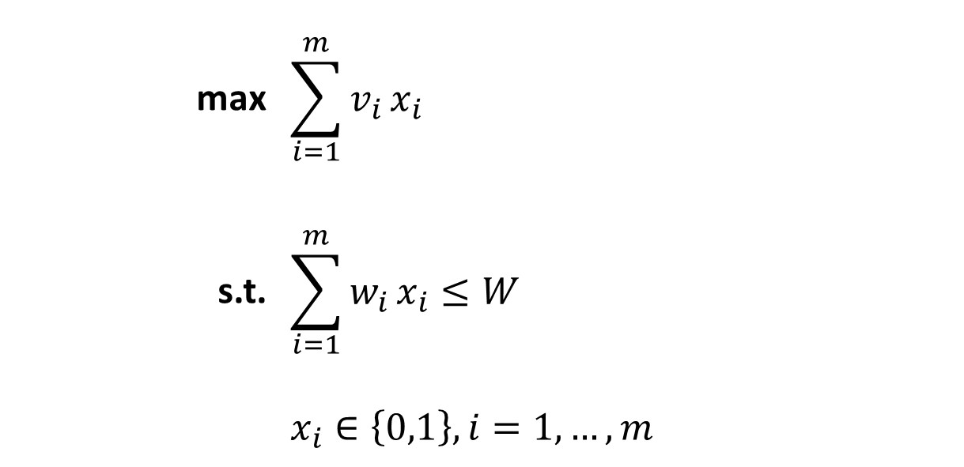
根据模型还原问题
max | $$\sum_{i=1}^{m}{v_{i}}x_{i}$$
s.t. | $$\sum_{i=1}^{m}{w_{i}}x_{i}≤W$$
 | $$x_{i}∈\left\{0,1\right\},i=1,…,m$$
Notes:
01背包

Slide 54
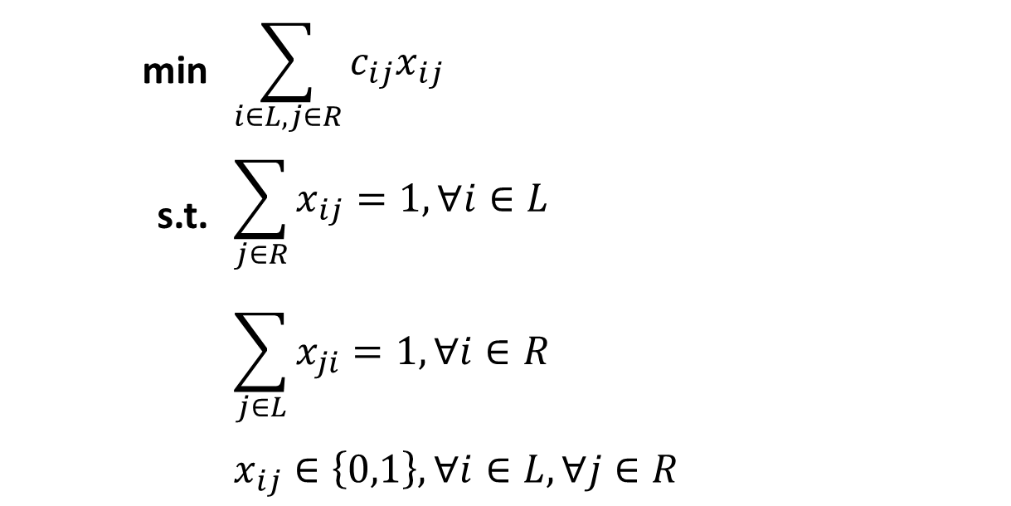
根据模型还原问题
min | $$\sum_{\begin{aligned}i∈L,j∈R\end{aligned}}{c_{ij}x_{ij}}$$
s.t. | $$\begin{matrix}\sum_{j∈R}{x_{ij}}=1,∀i∈L \\ \end{matrix}$$
 | $$\sum_{j∈L}{x_{ji}}=1,∀i∈R$$
 | $$x_{ij}∈\left\{0,1\right\}, ∀i∈L,∀j∈R$$

Slide 55
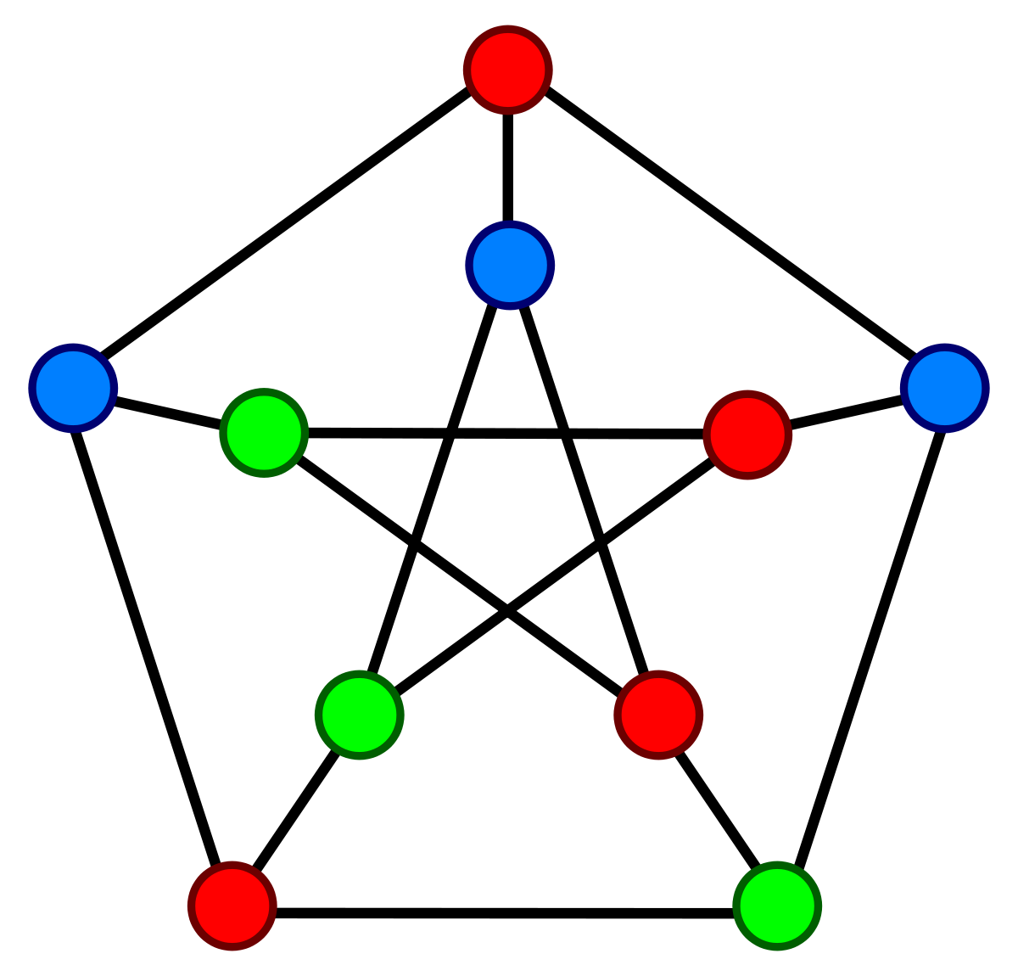
根据问题描述建模.图着色

Slide 56
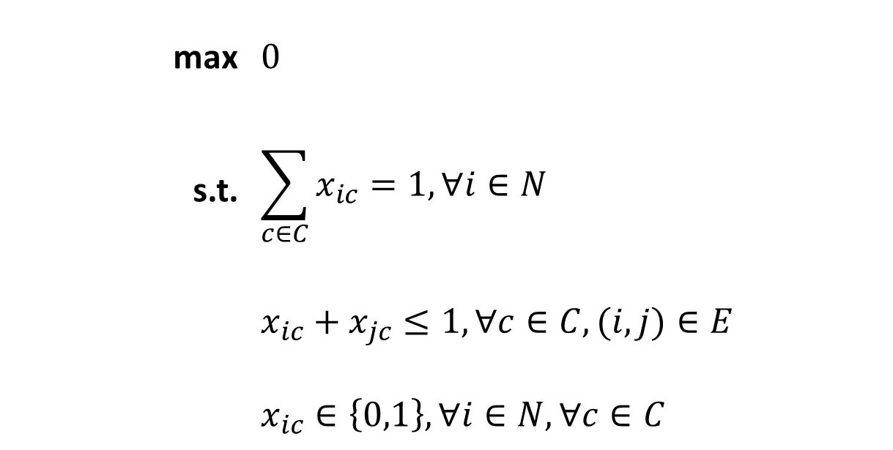
根据问题描述建模.图着色(判定)
max | $$0$$
s.t. | $$\sum_{c∈C}{x_{ic}}=1,∀i∈N$$
 | $$x_{ic}+x_{jc}≤1,∀c∈C,(i,j)∈E$$
 | $$x_{ic}∈\left\{0,1\right\},∀i∈N,∀c∈C$$

Slide 57


根据问题描述建模.图着色(优化)
min | $$\sum_{c∈C}{y_{c}}$$
s.t. | $$x_{ic}≤y_{c},∀i∈N,c∈C$$
 | $$\sum_{c∈C}{x_{ic}}=1,∀i∈N$$
 | $$x_{ic}+x_{jc}≤1,∀c∈C,(i,j)∈E$$
 | $$x_{ic},y_{c}∈\left\{0,1\right\},∀i∈N,∀c∈C$$
$C$ 的大小如何确定?
如何消除轮换对称?
Notes:
通过贪心构造初始解确定颜色数的上界, 用该上界作为 C 集合的大小.

Slide 58

根据问题描述建模.中心选址

Slide 59

根据问题描述建模.中心选址
Notes:
等大家后面讲完这个问题的求解算法，可以挑战一下这个竞赛的测试用例，这里面最大规模的有几百万个集合。
如果最大的算例相机数量你能算到23000以内，那你在优化算法上已经达到了华为天才少年，ICPC world final前20的水平。
如果你能算到22000以内，那你已经达到了华为天才少年在知道我能算到多少之后，把A100加速卡、大规模集群都用上了狂算一个月之后的水平。
如果你能算到21000以内，那你已经达到了我的水平，这门课你可以不用上了，直接99分，少1分免得你太骄傲。
如果你能算到20000以内，来来来，话筒给你，你来给大家讲课。

Slide 60

根据问题描述建模.中心选址
min | $$z$$
s.t. | $$\sum_{c∈C}{y_{c}}=P,∀c∈C$$
 | $$x_{ic}≤y_{c},∀i∈N,c∈C$$
 | $$\sum_{c∈C}{x_{ic}}=1,∀i∈N$$
 | $$\sum_{c∈C}{d_{ic}x_{ic}}≤z,∀i∈N$$
 | $$x_{ic}, y_{c}∈\left\{0,1\right\},z∈R_{+},∀i∈N,∀c∈C$$
Notes:
$x_{ic}$ 为真时离节点 $i$ 最近的中心不一定是 $c$, 需要通过自己写个二重循环每个客户找离自己最近的中心.

Slide 61

根据问题描述建模.中心选址+
min | $$0$$
s.t. | $$\sum_{c∈C}{y_{c}}≤P,∀c∈C$$
 | $$\sum_{c∈\{c|d_{ic}≤D_{k}\}}{y_{c}}≥1,∀i∈N$$
 | $$y_{c}∈\left\{0,1\right\},∀c∈C$$
 | 迭代尝试将 $k=K→1$ 代入模型, 如果找到了最小的能求出可行解的 $k$, 则 $D_{k}$ 为最优解
如何转换为无约束优化问题（松弛）？
有/无约束、强/弱约束、可自然满足的约束下算法的选择？
Notes:
转换为集合覆盖问题.

Slide 62

根据问题描述建模.中心选址++
min | $$D_{0}+\sum_{k=1}^{K}{(D_{k}−D_{k−1})}z_{k}$$
s.t. | $$\sum_{c∈C}{y_{c}}≤P,∀c∈C$$
 | $$z_{k}+\sum_{c∈\{c|d_{ic}<D_{k}\}}{y_{c}}≥1,∀i∈N,k∈\{1,…,K\}$$
 | $$y_{c}∈\left\{0,1\right\},z∈R_{+},∀c∈C$$

Slide 63

根据问题描述建模.TSP
Notes:
由最短路问题引出 TSP 问题.

Slide 64



根据问题描述建模.TSP

Slide 65



根据问题描述建模.TSP

Slide 66

根据问题描述建模.TSP(传统)
min | $$\sum_{\begin{aligned}i,j∈N \\ i≠j\end{aligned}}{c_{ij}x_{ij}}$$
s.t. | $$\begin{matrix}\sum_{j∈N}{x_{ij}}=1,\sum_{j∈N}{x_{ji}}=1,∀i∈N \\ \end{matrix}$$
 | $$\sum_{\begin{aligned}(i,j)∈P \\ i≠j\end{aligned}}{x_{ij}}≤\left|P\right|−1,∀P⊂Subtours$$
 | $$x_{ij}∈\left\{0,1\right\},∀i,j∈N$$
不包含所有节点的回路
如何编程实现?
Notes:
一个子回路上，至少有一条边不被经过。
对于K条边的子回路，产生K个分支，第i个分支中第i条边的权重设为充分大，使用最小权匹配算法求解。

Slide 67


根据问题描述建模.TSP(传统)

Slide 68

根据问题描述建模.TSP(顺序)
min | $$\sum_{\begin{aligned}i,j∈N \\ i≠j\end{aligned}}{c_{ij}x_{ij}}$$
s.t. | $$\begin{matrix}\sum_{j∈N}{x_{ij}}=1,\sum_{j∈N}{x_{ji}}=1,∀i∈N \\ \end{matrix}$$
 | $$u_{i}−u_{j}+nx_{ij}≤n−1,∀i,j∈N−\left\{1\right\},i≠j$$
 | $$x_{ij}∈\left\{0,1\right\},u_{i}∈R_{+},∀i,j∈N$$

Slide 69

根据问题描述建模.TSP(顺序+)
min | $$\sum_{\begin{aligned}i,j∈N \\ i≠j\end{aligned}}{c_{ij}x_{ij}}$$
s.t. | $$\begin{matrix}\sum_{j∈N}{x_{ij}}=1,\sum_{j∈N}{x_{ji}}=1,∀i∈N \\ \end{matrix}$$
 | $$u_{j}−u_{i}≥c_{ij}−M(1−x_{ij}),∀i,j∈N−\left\{1\right\},i≠j$$
 | $$x_{ij}∈\left\{0,1\right\},u_{i}∈R_{+},∀i,j∈N$$

Slide 70

根据问题描述建模.TSP(货物流)
min | 同上
s.t. | $$\begin{matrix}\sum_{j∈N}{x_{ij}}=1,\sum_{j∈N}{x_{ji}}=1,∀i∈N \\ \end{matrix}$$
 | $$y_{ij}≤\left(n−1\right)x_{ij},∀i,j∈N$$
 | $$\sum_{j≠1}{y_{1j}}=n−1$$
 | $$\sum_{i≠j}{y_{ij}}−\sum_{j≠k}{y_{jk}}=1,∀j∈N−\left\{1\right\}$$
 | $$x_{ij}∈\left\{0,1\right\},y_{ij}∈R_{+},∀i,j∈N$$

Slide 71

根据问题描述建模.平面装配

Slide 72

根据问题描述建模.平面装配
min | $$0$$
s.t. | $$x_{i}−x_{j}≥w_{j}−W\left(1−r_{ij}\right), ∀i,j∈I$$
 | $$y_{i}−y_{j}≥h_{j}−H\left(1−u_{ij}\right), ∀i,j∈I$$
 | $$r_{ij}+r_{ji}+u_{ij}+u_{ji}≥1,∀i,j∈I$$
 | $$r_{ij}+r_{ji}≤1,∀i,j∈I$$
 | $$u_{ij}+u_{ji}≤1,∀i,j∈I$$
 | $$x_{i}∈\left[0,W−w_{i}\right],y_{i}∈\left[0,H−h_{i}\right],u_{ij},r_{ij}∈\left\{0,1\right\},∀i,j∈I$$
是否可省略?

Slide 73



根据问题描述建模.平面装配(转)
$$w_{i}^{′}$$
min | $$0$$
s.t. | $$x_{i}−x_{j}≥w_{j}\left(1−d_{j}\right)+h_{j}d_{j}−W\left(1−r_{ij}\right), ∀i,j∈I$$
 | $$y_{i}−y_{j}≥h_{j}\left(1−d_{j}\right)+w_{j}d_{j}−H\left(1−u_{ij}\right), ∀i,j∈I$$
 | $$r_{ij}+r_{ji}≤1,∀i,j∈I$$
 | $$u_{ij}+u_{ji}≤1,∀i,j∈I$$
 | $$r_{ij}+r_{ji}+u_{ij}+u_{ji}≥1,∀i,j∈I$$
 | $$x_{i}∈\left[0,W−w_{i}^{′}\right],y_{i}∈[0,H−h_{i}^{′}], d_{i},u_{ij},r_{ij}∈\left\{0,1\right\},∀i,j∈I$$
$$h_{i}^{′}$$

Slide 74

根据问题描述建模.作业调度

Slide 75

根据问题描述建模.作业调度
min | $$t$$
s.t. | $$t_{j}+D_{j}≤t,∀j∈J$$
 | $$t_{j^{′}}+D_{j^{′}}≤t_{j},∀j∈J,∀j^{′}∈P_{j}$$
 | $$t_{j^{′}}+D_{j^{′}}≤t_{j}+Me_{jj^{′}},∀w∈W,∀j, j^{′}∈J_{w}$$
 | $$t_{j}+D_{j}≤t_{j^{′}}+Me_{j^{′}j},∀w∈W,∀j,j^{′}∈J_{w}$$
 | $$e_{jj^{′}}+e_{j^{′}j}=1,∀j,j^{′}∈J$$
 | $$t,t_{j}∈\left[0,T\right],e_{jj^{′}}∈\left\{0,1\right\},∀j,j^{′}∈J$$

Slide 76








实际应用建模.人员排班

Slide 77






实际应用建模.库存路由

Slide 78



实际应用建模.玻璃切割

Slide 79
从建模到求解
天下没有免费的午餐
直接使用通用求解器求解完整模型往往效率很低
可以在“无脑调包”和 “纯手工打造”之间寻找平衡点
模型分解: 将完整模型拆分成多个层次的决策依次求解
在贪心构造和全局优化之间寻找平衡点
(贪心构造: 每次确定一个变量的取值且不进行回溯)
举例
库存路由: 先确定补给时机, 再确定配送路线
玻璃切割: 先拼 1-cut, 再拼原料, 最后拼整体方案
模型松弛: 先忽略部分约束再进行修复

Slide 80
求解技巧.松弛模型
线性松弛
整数/布尔变量取值可以为任意实数
一般松弛
放松部分硬约束
举例
TSP > 带度约束的最小生成树 > 最小生成树
资源约束最短路 > 最短路
拉格朗日松弛
将约束乘以惩罚系数加入目标函数

Slide 81

求解技巧.松弛模型
调试模型：如何找到最小的无法满足的约束子集?
给每条约束添加松弛变量 (Slack Variable)
$ax+s≥b$
$s≥0$
优化目标变为最小化松弛变量构成的表达式
最小化总违反量
最小化违反的约束数量
可适当加权以优先违反更直观的约束

Slide 82

求解技巧.上下界与最优性
上界
最优解的目标函数值不大于上界
对于最小化问题，每个已经找到的可行解的目标函数值都是上界
最优可行解的目标函数值是上确界（最小的上界）
下界
最优解的目标函数值不小于下界
对于最小化问题，松弛模型的可行解的目标函数值都是下界
最优可行解的目标函数值是下确界（最大的下界）
用途
上界 - 下界 < $ε$ 证明最优性
优化问题转判定问题后类二分查找逼近最优目标函数值
Notes:
以最小化问题为例. 最大化问题反之.

Slide 83
建模技巧.多目标
主要目标+次要目标及格线
特性
与单目标完全等价
缺点
无法保障次要目标的优度
依赖参数设置
线性加权模式
特性
本质上是单目标
缺点
各目标量纲不同时难以确定权重系数（需要合理的归一化方式）
Notes:
Pareto optimal solution?

Slide 84
建模技巧.多目标
优先级模式
特性
高优先级对低优先级有压倒性优势
相邻优先级之间可以有一定容差 (Tolerance)
绝对容差
相对容差
缺点
各个目标不一定有明显的主次之分
求解性能依赖热启动 (warm start) 效果

Slide 85
建模技巧.多目标
优先级模式
线性加权模拟实现
确保高优先级目标一个单位的增量比低优先级的值域范围还大
直接优化组合后的单目标
朴素实现
逐个目标求解
逐步添加及格线约束
Notes:
线性加权模拟实现中如果目标优先级过多或者某个目标取值范围很大
朴素实现中如何实现低优先级目标函数值相同时选择高优先级目标函数值最优的解?
计算低优先级目标时将高优先级目标乘以很小的系数加到低优先级目标中?
计算完成之后回头用更紧的及格线依次计算各目标?

Slide 86


建模技巧.多目标
帕累托最优性 (Pareto Optimality)
概念
$x_{1}\text{ 被 }x_{2} \text{支配}⇔\left(∀i, f_{i}\left(x_{1}\right)≥f_{i}\left(x_{2}\right)\right)∧\left(∃i, f_{i}\left(x_{1}\right)>f_{i}\left(x_{2}\right)\right)$
不被任意解向量支配的解向量满足帕累托最优性
缺点
把问题留给用户
类比 SQL 中的 Skyline Operator
SELECT ... SKYLINE OF [DISTINCT] d1 [MIN | MAX | DIFF], ..., dm [MIN | MAX | DIFF]
Notes:
线性加权模拟实现中如果目标优先级过多或者某个目标取值范围很大
朴素实现中如何实现低优先级目标函数值相同时选择高优先级目标函数值最优的解?
计算低优先级目标时将高优先级目标乘以很小的系数加到低优先级目标中?
计算完成之后回头用更紧的及格线依次计算各目标?

Slide 87
求解技巧.改进模型.约束分类
类型 | 特征 | 最优性 | 完整性 | 检查时间 | 被忽略
User Cut | 排除显然不可能最优的解向量 | 不改变最优解 | 不影响 | 可能在任意时刻 | 可能
Lazy Constraint | 最优解不太可能违反的约束 | 会改变最优解 | 影响 | 仅在找到解时 | 不会
Constraint | 容易与优化目标产生冲突的约束 | 会改变最优解 | 影响 | 在任意时刻 | 不会
Notes:
在 MIP 中, 整数解才是原始问题的解, 故在找到松弛的实数解时不会触发惰性约束.

Slide 88
求解技巧.改进模型.行生成
行生成 (Row Generation)
逐步添加约束构造完整模型
别名
割平面 (Cutting Plane Method)
惰性约束 (Lazy Constraint)
典型应用
混合整数规划
约束难以写成线性表达式
约束数量过多但绝大多数不会违反
具体案例
TSP 传统模型子回路消除约束数量呈指数级增长

Slide 89
求解技巧.改进模型.列生成*
列生成 (Column Generation)
逐步添加决策变量构造完整模型
典型应用
决策变量数量过多但大多数不会被选为基变量
分解后的子问题有高效的求解算法
背包问题
带约束的最短路问题
具体案例
钢卷切割模式组合爆炸
每一刀切多少米 vs 每一卷切成什么模式
Notes:
具体细节需要掌握求解线性规划的单纯形算法的基础知识, 在此不做展开, 只介绍其基本思想.

Slide 90

建模技巧.分数线性规划*.替换
max | $$\frac{c^{T}x+α}{d^{T}x+β}$$ |  | $$c^{T}y+αt$$
s.t. | $$Ax≤b$$ | $$t=\frac{γ }{d^{T}x+β}$$ | $$Ay≤bt$$
 |  | $$y=tx$$ | $$d^{T}y+βt=γ$$
 | $$x∈R^{n}$$ |  | $$x∈R^{n}, t≥0$$
Notes:
$γ$ 为任意常数, 一般取 1.

Slide 91

建模技巧.分数线性规划*.迭代
max | $$\frac{f(x)}{g(x)}$$ | $$\frac{f(x)}{g(x)}=λ≥0$$ | $$f\left(x\right)−λ_{k} g\left(x\right)$$
s.t. | $$Ax≤b$$ |  | $$Ax≤b$$
 | $$x∈R^{n}$$ |  | $$x∈R^{n}$$
 |  |  | $$λ_{k+1}=f\left(x\right)−λ_{k}g\left(x\right)$$
 |  |  | 反复迭代直到 $λ_{k}=0$
Notes:
要优化原始目标要求 $f\left(x\right)$ 大 $g\left(x\right)$ 小, 故右边的式子取值越大越好.
$f\left(x\right)−λ^{k}g\left(x\right)<0⇒\frac{f\left(x\right)}{g\left(x\right)}<λ^{k}$, 实际能取到的 $λ$ 比 $λ^{k}$ 小.
$f\left(x\right)−λ^{k}g\left(x\right)>0⇒\frac{f\left(x\right)}{g\left(x\right)}>λ^{k}$, 实际能取到的 $λ$ 比 $λ^{k}$ 大.

Slide 92
建模技巧.随机规划与稳健优化*
Stochastic Programming
Mean-Risk Model
Recourse Model
Chance-Constrained Model
Robust Optimization
Worst-Case Hedge
Minimax Regret
Uncertainty Sets
Notes:
这里只是提一下概念, 告诉大家还有这种玩法, 具体是什么东西感兴趣的同学可以课后自己搜索.

Slide 93
数学规划.求解器
商业求解器
开源求解器
Gurobi
目前最高效的求解器
支持免费学术许可证申请
CPLEX
IBM旗下的“行业标准”
Xpress
Lindo
SCIP
号称最快的开源求解器
COIN-OR
功能繁多的运筹学工具包
or-tools
Google 的经典算法库
统一接口封装其他求解器
Notes:
怎么把一个数学模型转换成标准型然后进行求解不是这次讲课的内容, 因为已经有很多现成的求解器可以理解前面说的数学模型了.
Gurobi 是三个人的名字拼起来的, 其中 Gu 还是个中国人 (顾宗浩, 同济大学).

Slide 94

数学规划.求解器.使用方法
应用程序接口 (最常用)
添加决策变量 $→$ 添加目标函数 $→$ 添加约束 $→$ 求解 $→$ 获取最优决策变量取值 (代表性官方示例)
标准建模语言
http://www.gurobi.com/documentation/7.5/refman/model_file_formats.html
交互式命令行接口
Gurobi 的 python 接口
专用建模语言
CPLEX 的 OPL
Notes:
https://coding.net/u/SuZhouxing/p/Hust.SmartLab.Training.Public/git/blob/master/Doc/Discussion/5.MathematicalProgramming.md#user-content-使用编程语言接口的求解过程-gurobi
部分内容随 Gurobi 版本更新已经不再适用. 以最新版本的官方文档为准!

Slide 95
数学规划.求解器.实现难点*
数值误差
http://files.gurobi.com/Numerics.pdf
实数运算 (gmp)
定期修正
稀疏矩阵
分支限界

Slide 96






小结
科学并不能解释世界运转的原理，科学只能使用看似合理而自洽的体系描述世界的运转模式
用数学的语言来描述运转模式，便是数学建模
一个给定的模型，确定了系统中什么可能出现，什么不可能出现，以及系统会向什么状态收敛
实用的模型应在准确性与简洁性之间达成巧妙的平衡
$$F=\frac{γ^{3}m_{0}(\text{v}⋅\text{a})}{c^{2}}\text{v}+γm_{0}\text{a}$$
宏观低速
$$⇒$$
$$F=ma$$
$$F=G\frac{m_{1}m_{2}}{r^{2}}$$
地表附近
$$⇒$$
$$F=mg$$

Slide 97
题外话.组合优化与机器学习
组合优化
机器学习

Slide 98
题外话.组合优化与数据库
组合优化
数据库
搜索满足要求的解向量
解空间大小爆炸增长 (NP难问题)
按给定目标选择最优解
一个即可
多目标优化
搜索满足要求的行
数据量极其有限 (即使是大数据)
按给定标准对结果排序
顺序枚举
天际线查询

Slide 99
课外阅读
https://www.coursera.org/learn/discrete-optimization
http://www.gurobi.com/resources/getting-started/modeling-basics
http://www.gurobi.com/resources/getting-started/lp-basics
http://www.gurobi.com/resources/getting-started/mip-basics
https://stoprog.org/what-stochastic-programming

Slide 100
谢谢!

